Slide 1
6. разред - Историја

Slide 2
РИМСКА РЕЛИГИЈА. ПОЈАВА И РАЗВОЈ ХРИШЋАНСТВА
Уџбеник стр.93-94 и 99-100

Slide 3
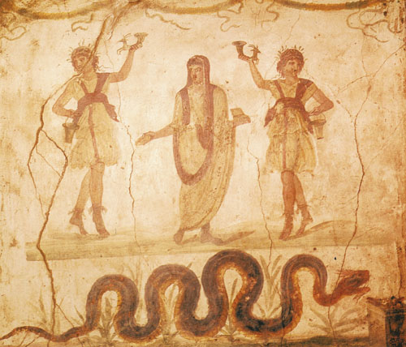
РИМСКА РЕЛИГИЈА
Римљани су поштовали природне појаве и силе
Заштитници породица:
Пенати (добри духови),
богови чувари куће
Лари (заштитници имања)
Лари и пенати-духови
заштитници старог Рима

Slide 4
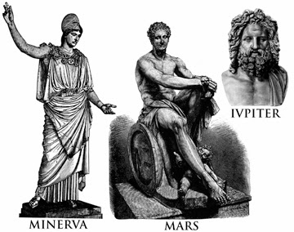
РИМСКА РЕЛИГИЈА
Настала је под утицајем грчке религије
Јупитер - Врховни бог
Јуниона - заштитница брака
Минерва - богиња мудрости

Slide 5
РИМСКА РЕЛИГИЈА
Нептун - бог мора
Марс - бог рата
Венера - Богиња љубави и љепоте
Дијана - богиња шуме и лова
Вулкан - бог огња
Веста – заштитница огњишта

Slide 6
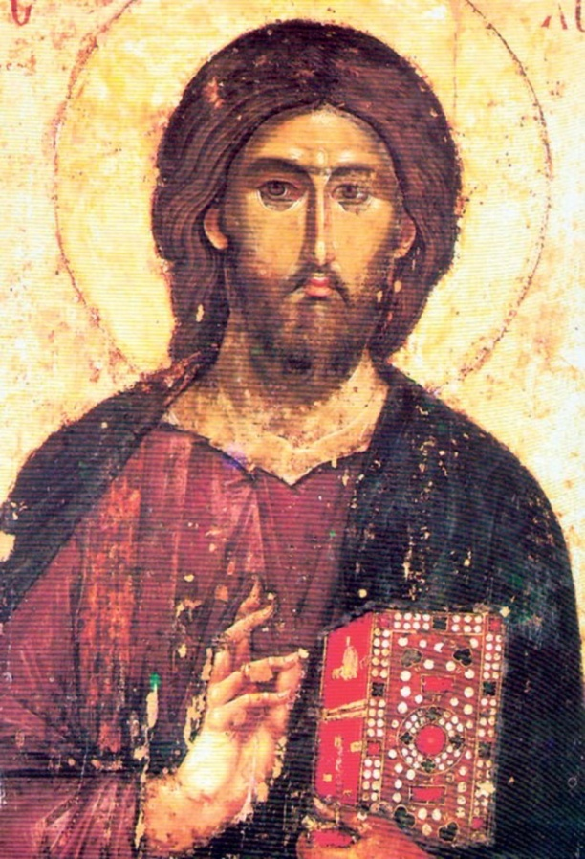
ПОЈАВА И РАЗВОЈ ХРИШЋАНСТВА
Настанак Хришћанства
Оснивач и творац Исус Христ.
Рођен у Витлејему-(римска
провинција Јудеја).

Slide 7
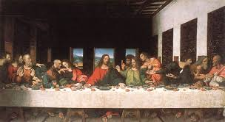
ПОЈАВА И РАЗВОЈ ХРИШЋАНСТВА
Апостоли су најоданији Исусови сљедбеници.
.

Slide 8
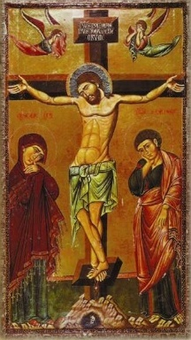
ПОЈАВА И РАЗВОЈ ХРИШЋАНСТВА
Римски намјесник Понтије Пилат
је Исуса Христа и осудио на смрт
Исус је након три дана васкрсао,
а апостолима рекао да путују по
свијету и шире његову вјеру
Хришћани вјерују у једног
бога пред којим су сви једнаки

Slide 9
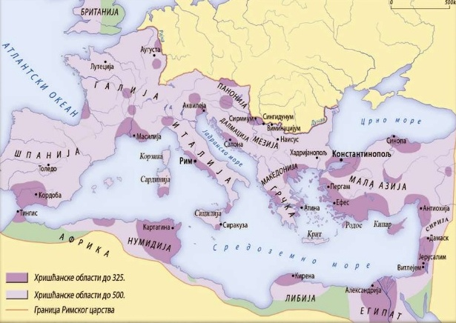
ПОЈАВА И РАЗВОЈ ХРИШЋАНСТВА
Ширење хришћанства

Slide 10
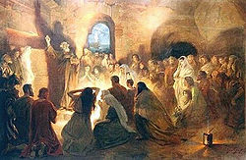
ПОЈАВА И РАЗВОЈ ХРИШЋАНСТВА
Катакомбе - подземне гробнице у
којима су се хришћани тајно окупљали.

Slide 11
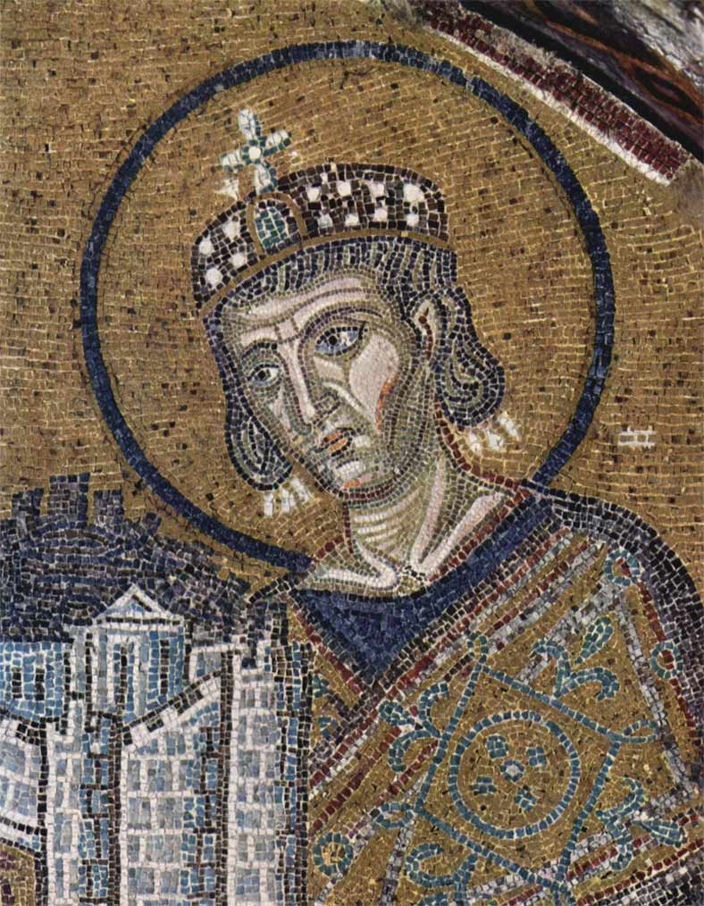
ПОЈАВА И РАЗВОЈ ХРИШЋАНСТВА
Милански едикт 313 године
Цар Константин дозволио да
слободно исповједају вјеру
Цар Теодосије је 380 године прогласио хришћанство за једину вјеру царства

Slide 12
РИМСКА РЕЛИГИЈА, ПОЈАВА И РАЗВОЈ ХРИШЋАНСТВА
Задаци:
1. Издвоји забиљешке у своју свеску уз помоћ
уџбеника за сваки поднаслов (стр. 93-94 и 99-100)
Одговори на питања на 100 страни
2. За оне који желе више: Анализирај који грчки богови имају исте особине као римски

